Slide 1
§第5章 轨迹规划
学习目的：
1 理解轨迹规划原理
2 学会用轨迹规划处理实际问题
学习内容：
1 轨迹规划原理
2 关节空间的轨迹规划
3 直角坐标空间的轨迹规划
4 连续轨迹纪录

Slide 2
5.1 引言
根据前几章的知识可知，只要知道机器人的关节变量就能确定机器人的位置，或者已知机器人的位置就能确定相应的关节变量，以及速度。但是，机器人位置变换的过程怎样？如何让一个机器人的末端执行器按照我们规划的路径从一个位置移动到另一个位置？这是本章研究的内容。

Slide 3
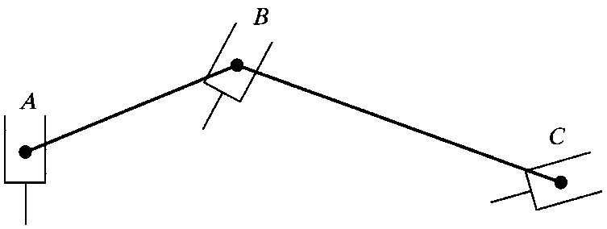
§5.2 路径与轨迹
定义：
如果规定一个机器人从A点经过B点运动到C点而不强调时间的概念，那么这一过程中的位形序列就构成了一条路径。如果我们强调到达其中任意一点的时间，那么这就是一条轨迹。我们可以看出轨迹和路径的区别就在于轨迹依赖速度和加速度。

Slide 4
比如：本图不论机器人何时到达B点和C点，其路径总是一样的，而经过路径每个部分的快慢不同，轨迹就不同。因为在某个特定的时刻，机器人在其路径上的点是不同的。
因为机器人工作的过程中，不仅要关注路径，同样要关注轨迹，比如焊接机器人，因此，本章主要研究机器人的轨迹。

Slide 5
5.3 关节空间描述与直角空间描述
1 关节空间描述
如果给定机器人运动的起点和终点，就可以利用逆运动学方程计算出每个关节的矢量角度值；然后机器人控制器驱动关节电机运动使机器人到达相应的位置。这种以关节角度的函数来描述机器人轨迹的方法称为关节空间法。
特点：在机器人运动的过程中，中间状态是不可知的，但计算量较小，不会出现奇异点 。
2 直角坐标空间描述
将轨迹分成若干段，使机器人的运动经过这些中间点，在每一点都求解机器人的关节变量，直到到达终点，如下图所示：

Slide 6
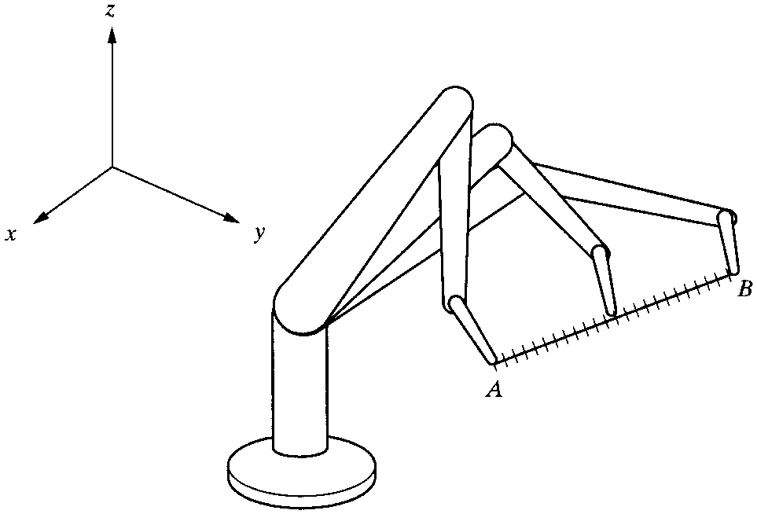
直角空间描述
这里机器人在所有时刻的运动都是已知的。机器人所产生的运动序列首先在直角坐标系中进行描述，然后转化为关节空间描述。

Slide 7
直角空间描述
特点：路径可控且可预知，直观、容易看到机器人末端轨迹；但计算量大，容易出现奇异点，如下图所示：

Slide 8
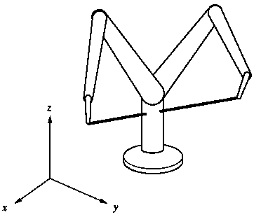
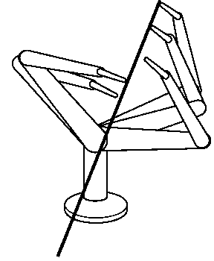
轨迹穿过机器人自身
关节值突变
原因是在具体运动之前无法得知其位姿。

Slide 9
运动轨迹的关节空间和直角坐标系空间这两种描述都很有用，且已应用于工业部门。

Slide 10


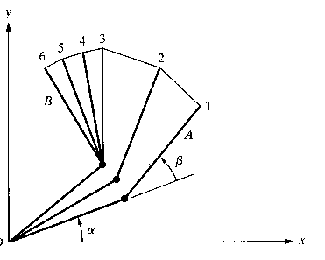
§5.4 轨迹规划的基本原理
关节空间的轨迹规划
这里以简单的2自由度机器人为例，介绍在关节空间和直角坐标空间进行轨迹规划的基本原理。如下图所示：机器人在A点时的构型为： ,要求机器人运动到B点，这时的机器人构型为： ，已知两个关节运动的最大速率为10º/s。
B
A

Slide 11

不同运动方式的轨迹展示
1. 各关节都以最大角 速度运动
特点：轨迹不规则，末端走过的距离不均匀，且各关节不是同时到达。
A
B
A
B

Slide 12
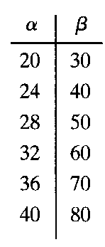
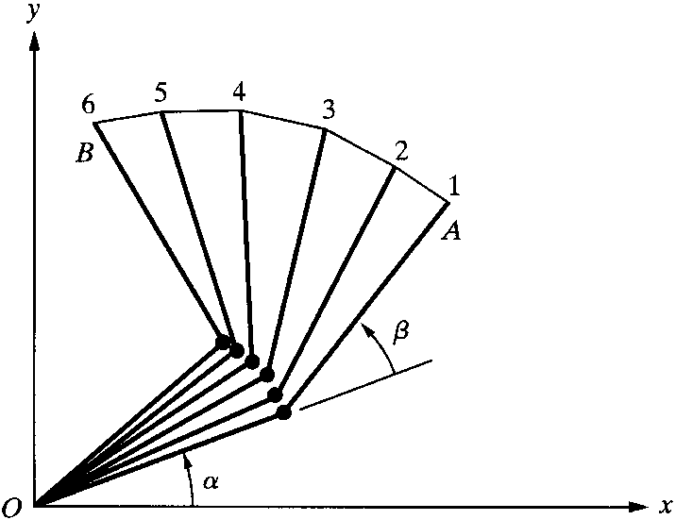
2. 在1的基础上对关节速率做归一化处理，使各关节同时到达终点。
特点：各关节同时到达终点，轨迹各部分比较均
衡，但所得路径仍然是不规则的。
A
B

Slide 13
这两种实现方案都是在关节空间中进行规划的，所需的计算仅是运动终点的关节量，第二种方案还进行了关节速度的归一化处理。
根据结果可以看到，关节空间的的这两种规划方案运动轨迹都是不规则的，是运动结果的呈现，而不是提前规划好的。
这在有些机器人的运动控制中是不允许的。

Slide 14
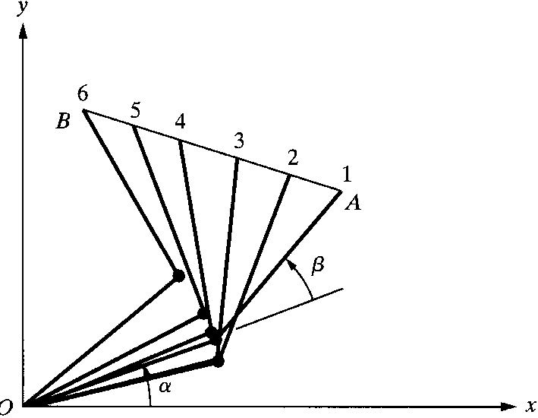
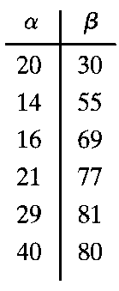
二 直角坐标空间轨迹规划
1. 首先画出路径，接着将路径n等分(为了获得较好的沿循精度，n越大越好) ，分别计算到达各点所需的关节变量。
特点：关节角非均匀变化，末端沿已知路径行走。但在点与点之间不能保证严格按照直线运动。
这些点称为A，B两点之间的插值。

Slide 15
问题：
（1）这里均假设了机器人的驱动装置能够提供足够大的功率来满足关节所需的加速和减速，如在第一段运动能够立刻加速到所需要的速度，如果不能满足，机器人所沿循的轨迹将不同于前面设想的轨迹。即稍稍落后于设想的轨迹。

Slide 16
问题：
（2）需要注意，两个连续的关节量之间的差值大于规定的最大关节速度10º/s。
25
14
11

Slide 17
问题：
（3）第一个关节向上移动前，先向下移动。
-6

Slide 18


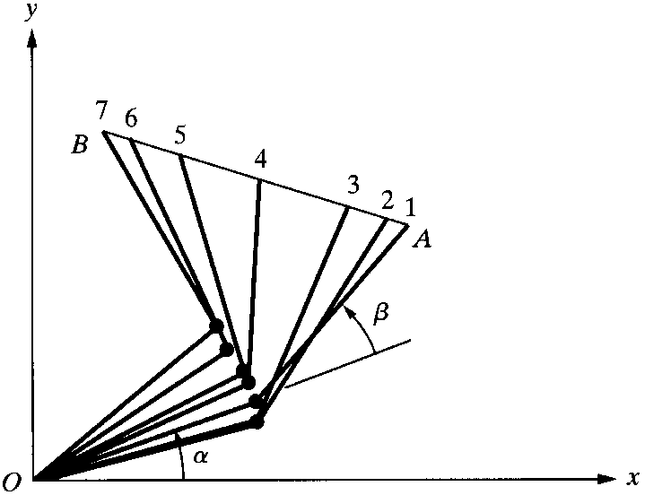
在1的基础上，考虑各关节的加速减速时间。即：开始时路径分段较小，随后以恒定速度运动，接近B点时再在较小的分段上减速。
这里开始时基于方程 进行划分，直到达到需要的运动速度 时为止，末端以减速过程类似规划。

Slide 19
这里讨论了直线轨迹规划，实际上，机器人应用中，很多情况时曲线路径（比如二次曲线），这时也必须基于期望的路径计算出每一段的坐标，进而计算相应关节量，才能规划出机器人沿期望的路径运动轨迹。
除了两点之间的运动，多数情况下，还会要求机器人顺序通过许多点，包括中间点或过渡点。这里继续讨论多点间的轨迹规划，并最终实现连续运动。

Slide 20
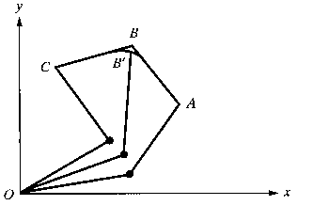
3. 多点的情况
假设机器人需要从A点经过B点运动到C点，可以有以下几种运动方案。
（1）从A向B先加速，再匀速，接近B时再减速，从B到C再重复。为避免这一过程中不必要的停止动作，可将B点两边的动作进行平滑过渡。机器人先抵达B点，然后沿着平滑过渡的路径重新加速，最终抵达并停止在C点。

Slide 21
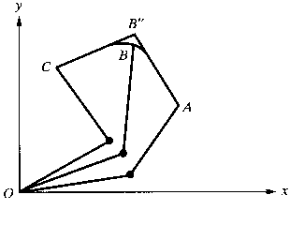
（2）考虑到由于采用了平滑过渡曲线，机器人经过的可能不是原来的B点，可事先设定一个不同的B’’点，使曲线正好经过B点。

Slide 22
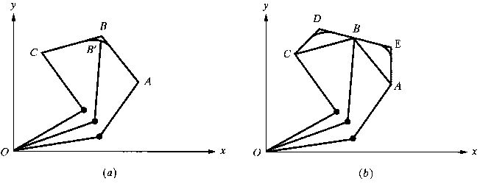
(3) 在B点前后各加过渡点D,E，使得B点落在DE上。

Slide 23


三 轨迹规划的分类
1) 对于点位作业机器人（比如装配机器人），需要描述它的起始状态和目标状态。如果用 表示工具坐标系的起始值， 表示目标值，就是表示这两个值的相对关系。 这种运动称为点到点运动(PTP)
2) 对于弧焊、研磨、抛光等曲面作业，不仅要规定起始点和终止点，还要规定中间整个运动过程。对于一段连续运动过程，理论上无法精确实现，实际上是选取一定数量(满足轨迹插补精度)的点作为中间点，从而近似实现沿给定的路径运动。
这种运动称为连续路径运动或轮廓运动(CP)
3) 障碍约束轨迹规划

Slide 24
下面将使用多项式来表示两个路段之间，每个点的位置，速度和加速度。当规划路径之后，通过路径信息求解逆运动方程得到关节变量，并操纵机器人做相应运动。
如果机器人的路径非常复杂，无法用一个方程表示时，可以用手移动机器人，并记录下每个关节的运动状态，根据这些关节值，驱动机器人运动，再现机器人的动作，如汽车喷漆，复杂焊缝的焊接等。这就是示教机器人。

Slide 25






§5.5 关节空间的轨迹规划
假设机器人的初始位姿是已知的，通过求解逆运动学方程可以求得机器人期望末端位姿对应的关节角。
机器人的每个关节的运动必须单独规划。
若考虑某个关节在运动开始时刻 的角度为 ，希望该关节在时刻 运动到新的角度 。
规划轨迹的一种方法是使用多项式函数，以使初始和末端的边界条件与已知条件相匹配。这些已知条件为 和 及机器人开始运动和结束运动时的速度（通常为0）。

Slide 26
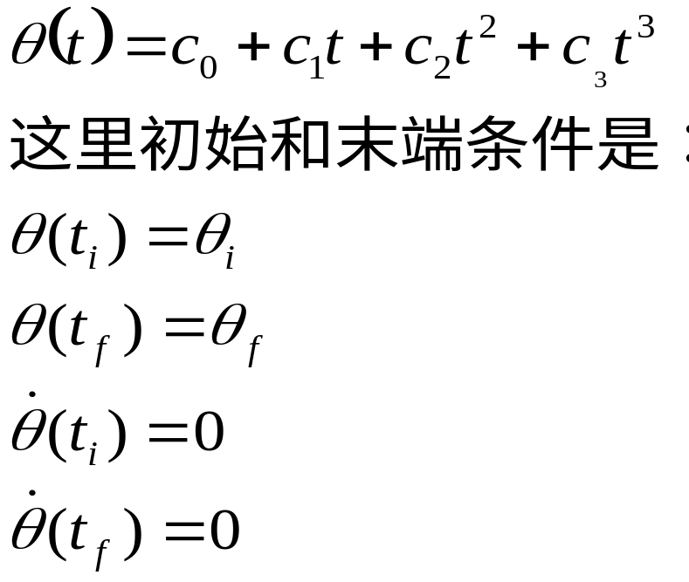
§5.5 关节空间的轨迹规划
一、 三次多项式的轨迹规划
我们假设4个已知条件的机器人某一关节的运动方程可以用一三次多项式表示：

Slide 27
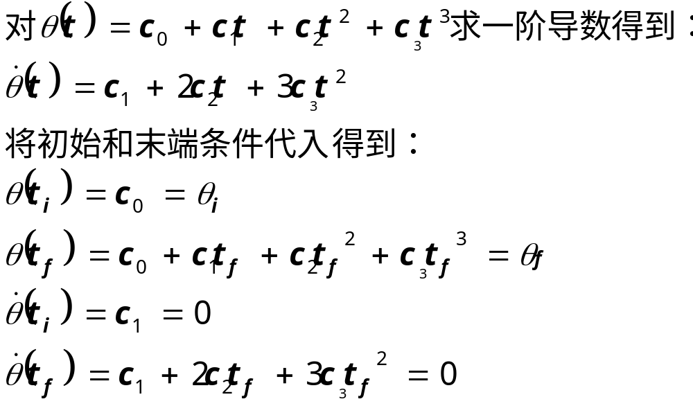

从上例可以看出，若我们已知开始和终止时刻的角度以及角速度，那么就可以求得 ，进而求得关节的运动方程。

Slide 28
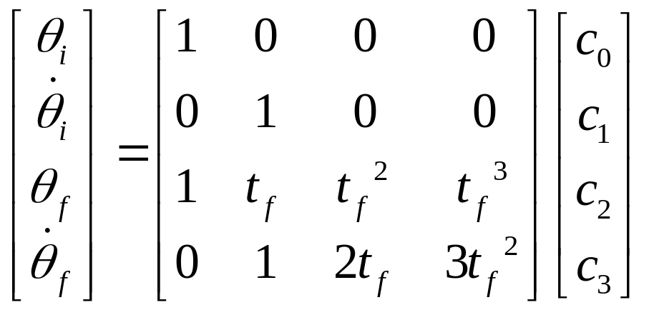
写成矩阵形式：
求解该矩阵方程，可以得到四个未知数c₀,c₁,c₂和c₃。
由此方程可以得到任意时刻关节的位置。
如果关节的初始和末端速率不为0，同样也可以用给定数据得到未知参数，进而确定关节轨迹方程。

Slide 29
所有关节的轨迹方程得到之后可以得到任意时刻所有关节的位置，同步驱动，即可实现所规划的运动轨迹。
如果要求机器末端人依次通过两个以上的点，则每一段求解出的边界速度和位置均可作为下一段的初始条件，其余相同；
然而，位置、速度是连续的，但加速度并不连续，这也可能出现问题。

Slide 30
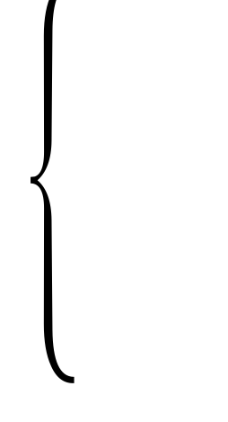
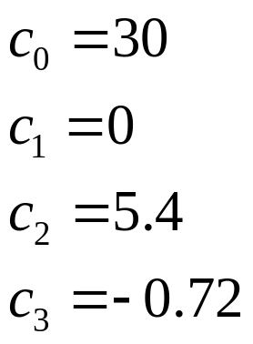
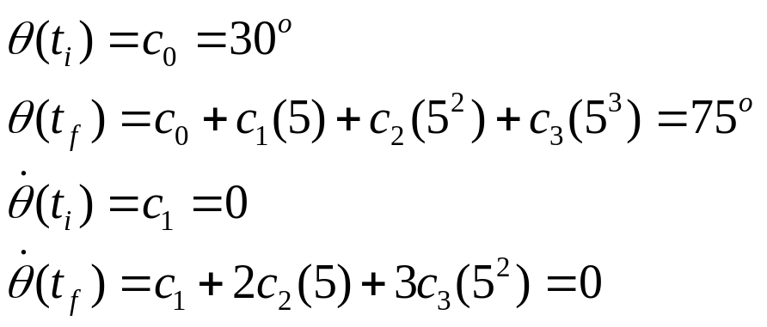
例5.1：已知一个关节在5秒之内从初始角30º到终端角75º，使用三次多项式计算在第1，2，3，4秒时关节的角度。（我们假设在开始和终止的瞬间关节的速度是0)
解：由题意可得到
由此得到位置，速度和加速度的多项式方程如下：

Slide 31
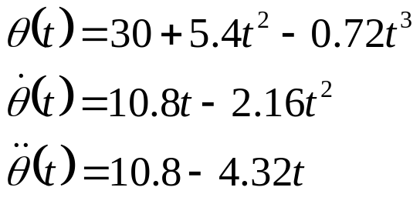
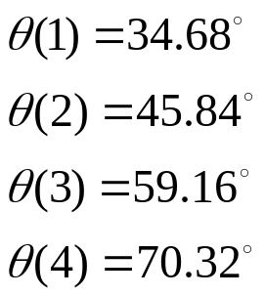
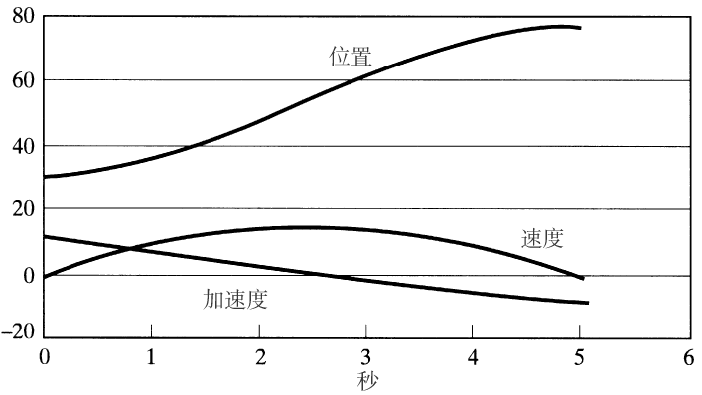
我们可以进一步画出关节的位置，速度和加速度曲线

Slide 32

可以看出，本例中需要的初始加速度为10.8º/s²
运动末端的角加速度为-10.8º/s²。
例5.2：
在例5.1的基础上继续运动，要求在其后的3秒内关节角到达 。画出该运动的位置，速度和加速度曲线。
思路点拨：可将第一运动段末端的关节位置和速度作为下一运动段的初始条件。
请大家看课本P141-P142，例5.2 ，时间5分钟。

Slide 33
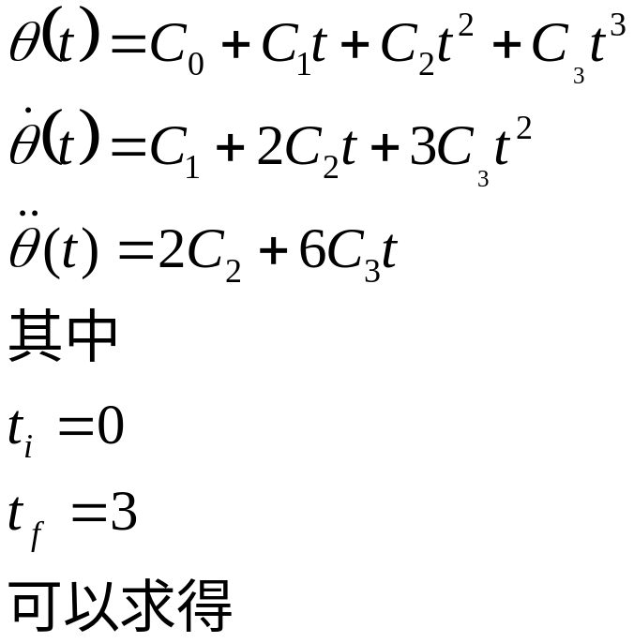
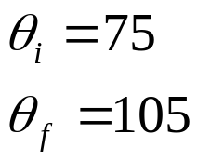
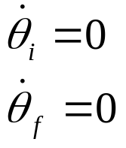
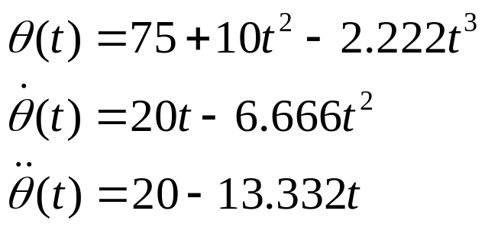
解：
进而可以画出以下曲线

Slide 34
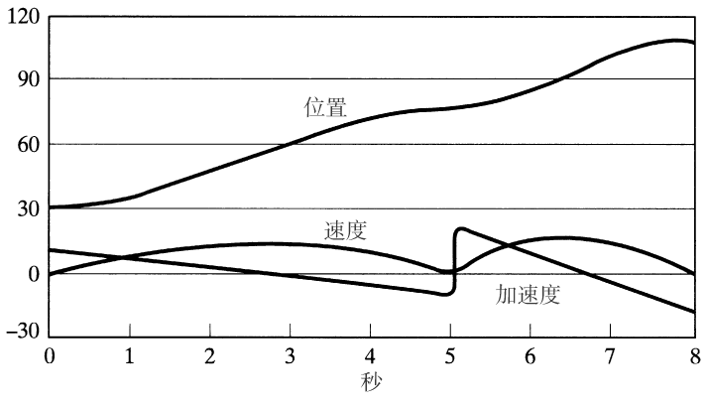
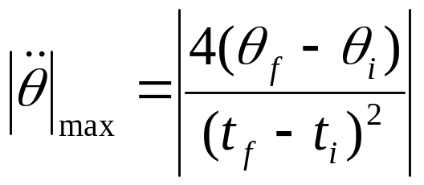
为保证机器人的加速度不超过其自身能力，应考虑加速度的限制。
根据此式可计算出达到目标所需要的时间

Slide 35
二、 五次多项式轨迹规划
前面三次多项式的轨迹规划，加速度也许无法在实际过程中实现，因此，需要制定所能获取的最大加速度值。这时除了制定运动段的起点、终点以及起点和终点的速度外，还应指定起点和终点的加速度。这样，边界条件增加到了6个，应该采用五次多项式描述。

Slide 36
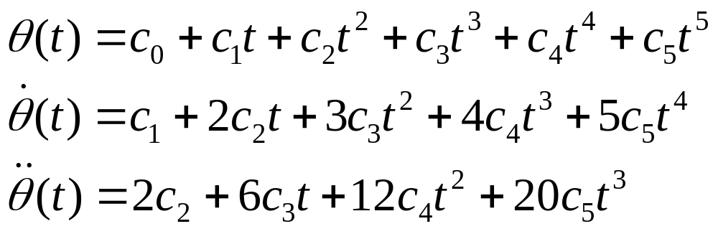
二、 五次多项式轨迹规划
若采用五次多项式则轨迹方程变为：
根据这些方程，可以通过位置、速度和加速度边界条件计算出五次多项式的系数。
例5.3：同例5.1，且已知初始加速度和末端减速度均为5º/s²。求其轨迹方程，并画出关节位置，速度及加速度随时间变化的曲线。

Slide 37
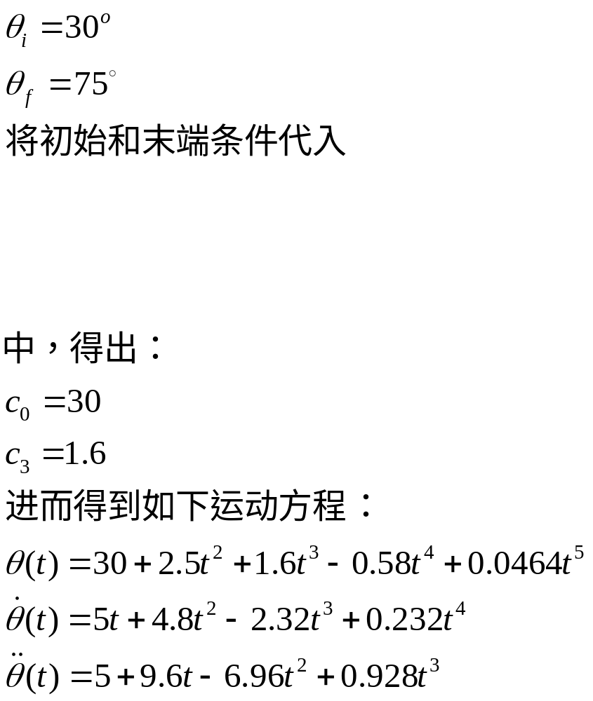
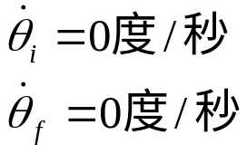
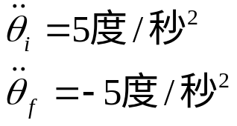
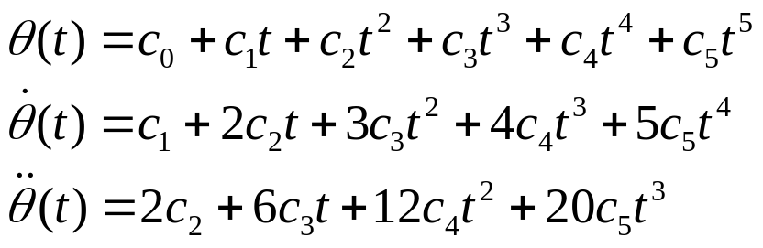
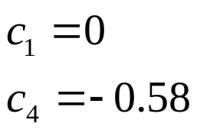
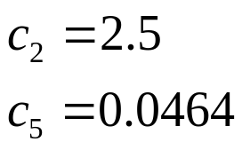

Slide 38
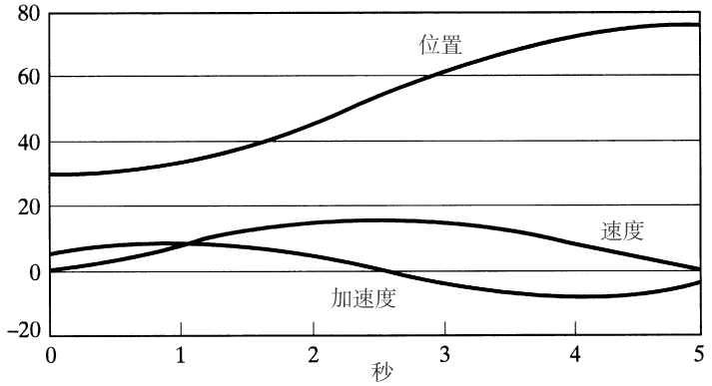
关节位置、速度和加速度图形
最大加速度为8.7º/s² 。

Slide 39
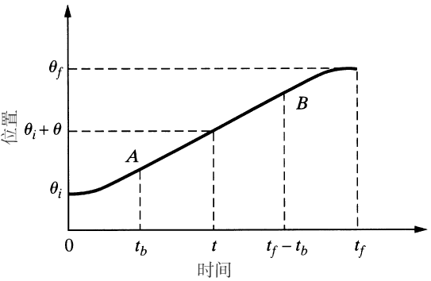
三、抛物线过渡的线性运动轨迹
如果机器人关节以恒定速度运动，那么轨迹方程就相当于一次多项式，其速度是常数，加速度为0，这说明在起点和终点，加速度为无穷大，只有这样才可以瞬间达到匀速状态。但很显然这是不可能的，因此在起点和终点处，可以用抛物线来进行过渡。如图所示

Slide 40


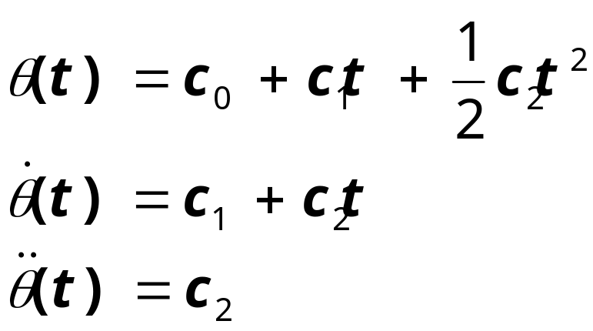
假设t_{i}和 t_{f}时刻对应的起点和终点位置为 和 ，抛物线与直线部分的过渡段在时间t_{b}和t_{f}-t_{b}处是对称的，因此抛物线段的方程为：
显然，这个抛物线运动段的加速度是一常数，并在公共点A和B上产生连续的速度。

Slide 41
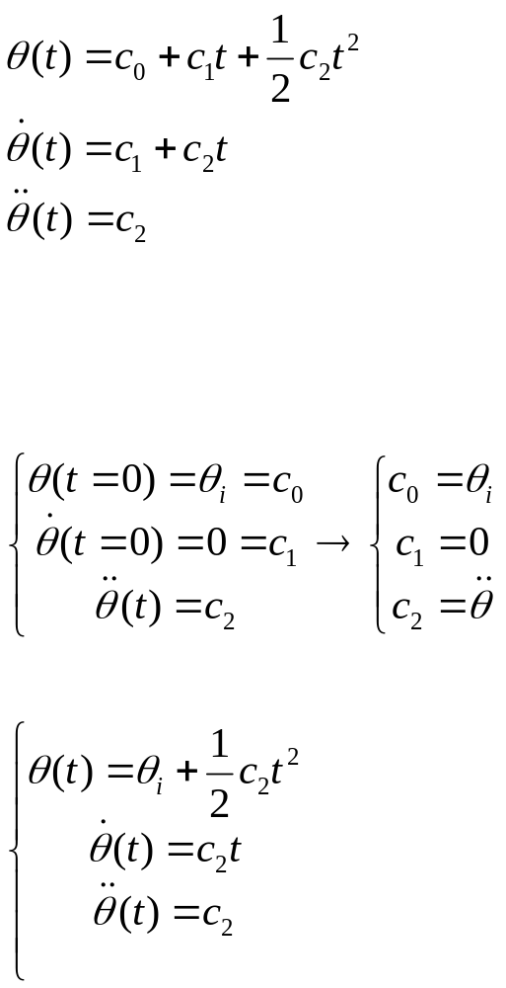



将边界条件代入抛物线段的方程，得到：
从而给出抛物线段的方程为：

Slide 42

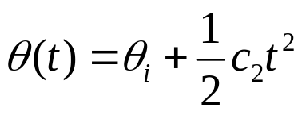

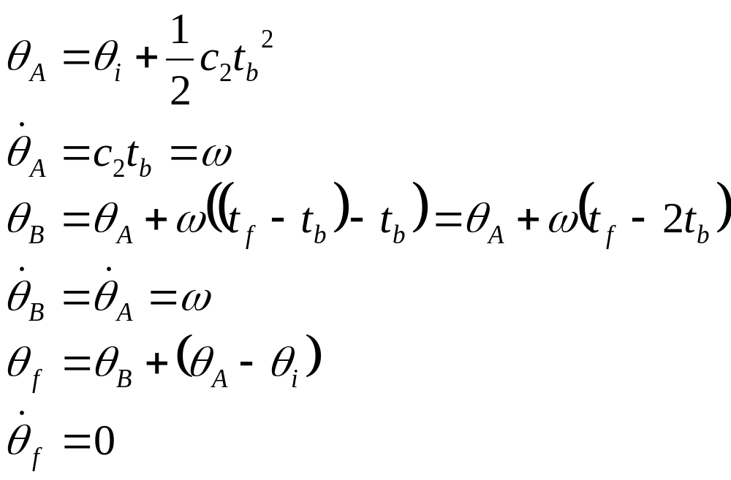

显然，对于直线段，速度将保持为常值，它可以根据驱动器的物理性能来加以选择。
将零出速度、线性段常值速度 以及零末端速度代入
和 中，可以得到A、B点以及终点的关节位置和速度如下：

Slide 43
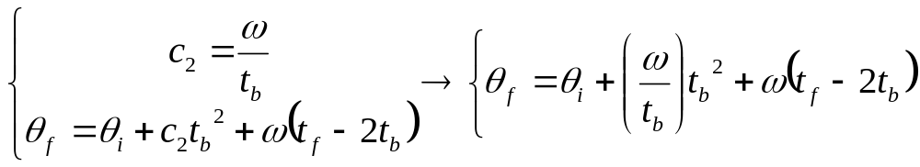
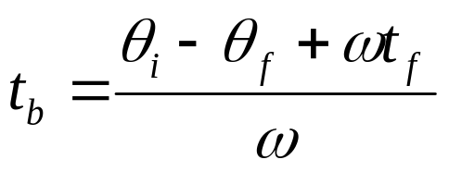





由上式可以求解过渡时间：
进而由上式可以解得过渡时间：
显然， 不能大于总时间 的一半，否则在整个过程中将没有直线运动段而只有抛物线加速和抛物线减速段。由上式可以计算出对应的最大速度 。应该说明，如果运动段的初始时间不是0而是 ，则可采用平移时间轴的办法使初始时间为0。终点的抛物线段是对称的，只是其加速度为负。因此可表示为：

Slide 44
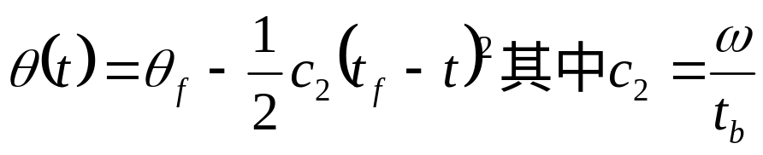
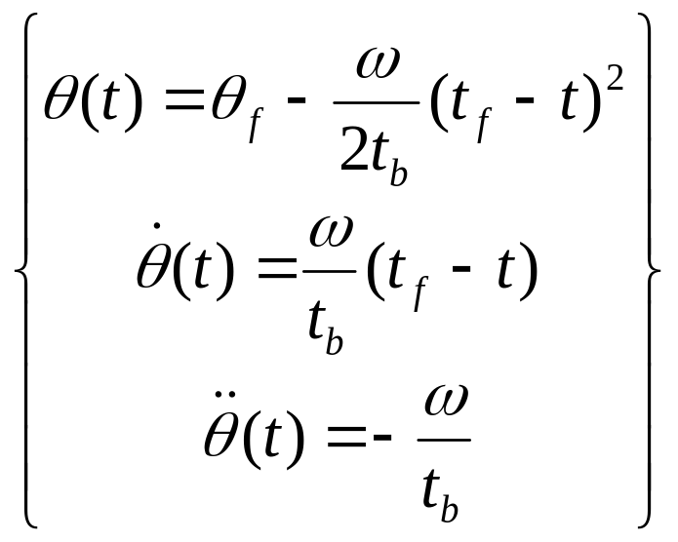


Slide 45
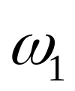


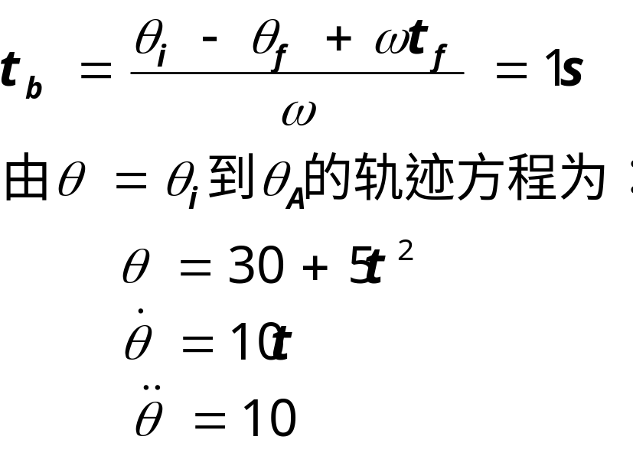
例5.4：若已知某关节以速度 =10度/秒在5秒内从初始角 运动到目的角 。求解所需的过渡时间并绘制位置、速度和加速度曲线。
解：代入式（5.10）-（5.12）、（5.15）和（5.16）可得到

Slide 46
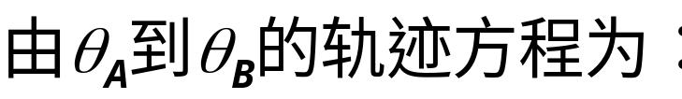
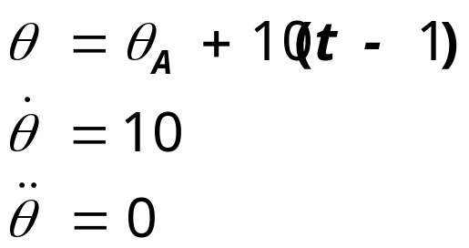
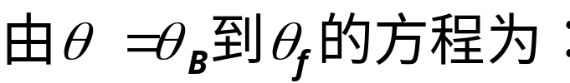

曲线如下图所示：

Slide 47


Slide 48

四、高次多项式运动轨迹
如果运动段不止一个，即机器人运动到第一个运动段的末端后，还将向下一点运动，那么该点可以既是第一段的终点也可能是另一段的中间点，各运动段之间要采取过渡方法从而避免时停时走。
这样除了指定起点和终点，还指定一些中间点（包括抬升点和下降点等）时，利用这些点的位置、速度、加速度等信息，可以利用高次多项式来规划运动轨迹。

Slide 49

然而，如果对路径上每一点都求解高次多项式将需要大量的计算，一种替代方案就是，在轨迹的不同段采用不同的低次多项式，然后将它们过渡地连在一起，以满足各点的边界条件。如：用4-3-4轨迹，或3-5-3来代替7次多项式。
对于4-3-4轨迹就是指，首先使用四次多项式来规划起点到第一个中间点（如抬升点）之间的轨迹，再用三次多项式规划两个中间点（抬升点和下降点）之间的轨迹，最后再用四次多项式规划最后一个中间点（下降点）到终点间的轨迹。

Slide 50

对于4-3-4轨迹需要建立如下几个多项式方程：
有14个参数需要确定，具体的边界条件为：

Slide 51

有14个参数需要确定，具体的边界条件为：

Slide 52


Slide 53



确定具体的参数：

Slide 54






Slide 55




Slide 56






写成矩阵形式：
简写成：
请大家看课本P148-P149，例5.5 ，时间5分钟。

Slide 57
§5.6 直角坐标空间的轨迹规划
实际上，所有用于关节空间轨迹规划的方法都可用于直角坐标空间的轨迹规划。最根本的差别在于，直角坐标空间轨迹规划必须反复求解逆运动学方程来计算关节角，也就是说，对于关节空间轨迹规划，规划函数生成的值就是关节值，而直角坐标空间轨迹规划函数生成的值是机器人末端手的位姿，他们需要通过求解逆运动学方程化为关节量。

Slide 58

以上过程可以简化为如下的计算循环：
(1) 将时间增加一个增量t=t+
(2) 利用所选择的轨迹函数计算出手的位姿
(3) 利用机器人逆运动学方程计算出对应手位姿的关节量
(4) 将关节信息送给控制器
在工业应用中，最实用的轨迹是点到点之间的直线运动，但也经常碰到多目标点(例如有中间点)间需要平滑过渡的情况。
为实现一条直线轨迹，必须计算起点和终点位姿之间的变换，并将该变换划分许多小段。起点构型

Slide 59


和终点构型 之间的总变换R可通过下面的方程进行计算：
至少有以下三种不同方法可用来将该总变换化为许多的小段变换。
(1) 希望在起点和终点之间有平滑的线性变换，因此需要大量很小的分段，从而产生了大量的微分运动。利用上一章导出的微分运动方程，可将末端手坐标系在每个新段的位姿与微分运动、雅可比矩阵及关节速度通过下列方程联系在一起。

Slide 60


这一方法需要进行大量的计算，并且仅当雅可比矩阵逆存在时才有效。
(2) 在起点和终点之间的变换分解为一个平移和两个旋转。平移是将坐标原点从起点移动到终点，第一个旋转是将末端手坐标系与期望姿态对准，而第二个旋转是手坐标系绕其自身周转到最终的姿态。所有这3个变换同时进行。

Slide 61

(3) 在起点和终点之间的变换R分解为一个平移和一个K轴的旋转。平移仍是将坐标原点从起点移动到终点，而旋转则是将手臂坐标系与最终的期望姿态对准。两个变换同时进行。

Slide 62

例5.6 一个两自由度平面机器人要求从起点(3,10)沿直线运动到终点(8,14)。假设路径分为10段，求出机器人的关节变量。每一根连杆的长度为9英寸。
解：直角坐标空间中起点和终点间的直线可描述为：
或者
中间点的坐标可以通过将起点和终点的x,y坐标之差简单地加以分割得到，然后通过求解逆运动学方程得到对应每个中间点的两个关节角。

Slide 63


# | X | Y
1 | 3 | 10 | 18.8 | 109
2 | 3.5 | 10.4 | 19 | 104.0
3 | 4 | 10.8 | 19.5 | 100.4
4 | 4.5 | 11.2 | 20.2 | 95.8
5 | 5 | 11.6 | 21.3 | 90.9
6 | 5.5 | 12 | 22.5 | 85.7
7 | 6 | 12.4 | 24.1 | 80.1
8 | 6.5 | 12.8 | 26 | 74.2
9 | 7 | 13.2 | 28.2 | 67.8
10 | 7.5 | 13.6 | 30.8 | 60.7
11 | 8 | 14 | 33.9 | 52.8

Slide 64


Slide 65

例：一个3自由度机器人有两根连杆，每根连杆长9英寸。假设定义坐标系使得当所有关节角均为0时手臂处于垂直向上状态。要求机器人沿直线从点（9，6，10）移动到点（3，5，8）。求3个关节在每个中间点的角度值，并绘制出这些角度值。已知：
机器人及其坐标系

Slide 67


例：一个3自由度机器人有两根连杆，每根连杆长9英寸。假设定义坐标系使得当所有关节角均为0时手臂处于垂直向上状态。要求机器人沿直线从点（9，6，10）移动到点（3，5，8）。求3各关节在每个中间点的角度值，并绘制出这些角度值。已知：

Slide 68




解：在求解本题时，可将起点与终点之间10等分。通过求解逆运动学方程既可算得每个中间点的关节角。
手坐标系及关节角

Slide 69

机器人的关节角曲线

Slide 70
§5.7 连续轨迹记录
有时机器人为了完成某些复杂的或轨迹难以用直线或其他高次多项式来描述的任务，可以首先示教机器人如何运动，同时记录这些运动数据，然后回放所记录的运动并执行该运动。在整个运动过程中都必须不断地采样并记录关节量，此后通过回放采样数据并驱动机器人的关节来驱动使机器人跟踪所记录的轨迹，从而完成所规划的任务。
——前面所讲的示教回放机器人
特点：所需的编程和计算量较少，但需要精确执行、采样和记录所有的运动；每当部分运动需要改变时就必须重新示教编程。

Slide 71
小结：
轨迹规划既可在关节空间进行也可在直角坐标进行。在两种空间的许多方法可以通用。
直角坐标空间的轨迹规划比较直观，但是较难计算和规划。对于已指定的路径（如直线）必须在直角空间进行规划才能实现。
如果没有指定机器人的路径，则关节空间的轨迹规划更容易计算。

